Slide 1
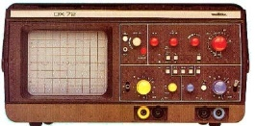
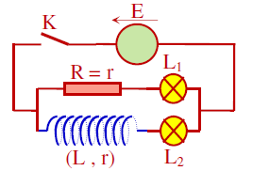
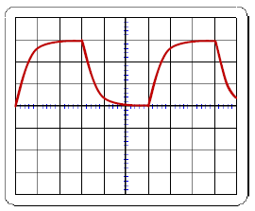

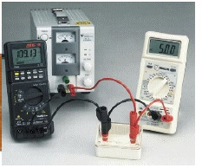
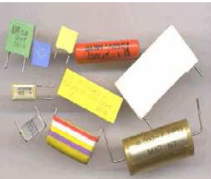
الجمهورية الجزائرية الديمقراطية الشعبية
وزارة التربية الوطنية
ثانوية : الـ 45 معدوما بوسلام
الوحدة (3) : دراسة الظواهر الكهربائية
إعداد الأستاذ : لعاج إلياس

Slide 2
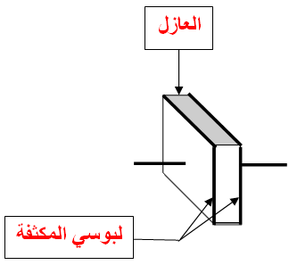

:R-C - المكثفات و ثنائي القطب I
1- وصف المكثفة :
هي عنصر ثنائي قطب قادر على تخزين شحنة كهربائية بين طرفيها تتكون من ناقلين كهربائيين يدعى كل منهما لبوس المكثفة تفصل بينهما مادة
عازلة (هواء ، شمع ، برافين .....).
رمزها الإصطلاحي :

Slide 3

2- التفسير المجهري لشحن و تفريغ المكثفة :
نشاط تجريبي :
- محاكاة لظاهرة شحن و تفريغ مكثفة باستعمال برنامج Crocodile clips
1- إضغط هنا لتنصيب البرنامج
2- وثيقة خاصة بالتلميذ – إضغط هنا –
3- تحليل النشاط – إضغط هنا -

Slide 4
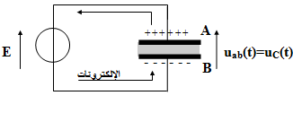
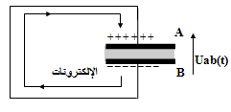
عملية الشحن:
تتحرك الإلكترونات الحرة من اللبوس إلى اللبوس ، ويظهر ذلك على شكل تيار كهربائي ولأن الإلكترونات لا تستطيع إجتياز العازل ، تتراكم الشحن على اللبوسين .
ب- عملية التفريغ :
عند وصل اللبوسين المشحونين مع بعضهما ، تتحرك الإلكترونات من اللبوس إلى اللبوس إلى أن تنعدم شحنة المكثفة .

Slide 5
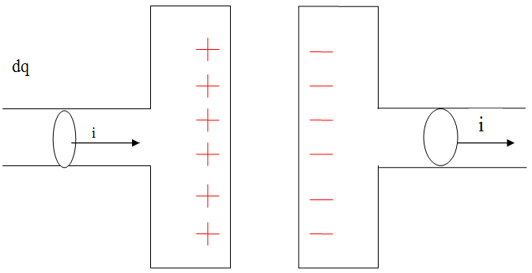
3- علاقة الشحنة بالتيار :
نأخذ مقطعا من الناقل ( كما هو موضح في الشكل) ، ونحسب كمية الشحنة المارة عبره خلال زمنdt ، حسب العلاقة i = dq / dt ، هذه الشحنة التي عبرت المقطع سنجدها على لبوس المكثفة أي أن dq هو كذلك التغير في شحنة المكثفة.
ملاحظة : عند شحن المكثفة بتيار مستمر (ثابت في الشدة) فإن : q=I.t

Slide 6
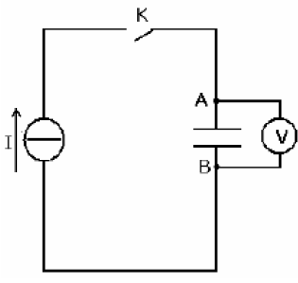
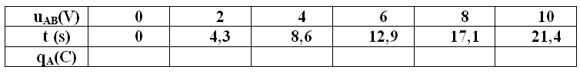
4- سعة المكثفة :
الأدوات المستعملة:
مولد تيار I= 100μA ، مكثفة سعتها مجهولة، فولط متر ، قاطعة، ميقاتية.
التجربة:
* حقق التركيب الممثل في الشكل المقابل:
أغلق القاطعة، وشغل الميقاتية، سجل قيم الأزمنة كل 2V كما هو
موضح في الجدول التالي:
دون النتائج في الجدول التالي:
- ما العلاقة بين q_{A} شحنة المكثفة و الزمن t؟ أتمم ملأ الجدول أعلاه.
2- مثل المنحنى q_{A}= f(u_{AB}) ، باختيار سلم ملائم.
3- ما هو شكل المنحنى المحصل عليه ؟ أكتب معادلته الرياضية.
4- ما هو المدلول لمعامل توجيه هذا المنحنى؟ ما هي وحدته في النظام العالمي للوحدات؟

Slide 7

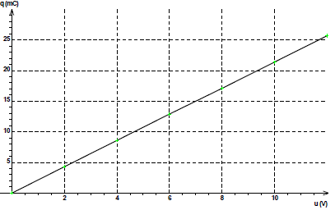
الجواب:
العلاقة بين q_{A} شحنة المكثفة و الزمن t هي:
q_{A}= I.t من خلال القيم المتوفرة في الجدول يمكن حساب q_{A}. القيم في الجدول التالي:
- المنحنى عبارة عن مستقيم يمر من المبدأ معادلته من الشكل :q_{A}= Ku_{AB}

Slide 8

- معامل توجيه المستقيم قيمته تحسب من البيان حيث:
فنجد:
- المدلول الفيزيائي لمعامل التوجيه (K).
يمكن إجراء نفس التجربة السابقة باستعمال مولد آخر للتيار فنجد نفس القيمة السابقة للميل.
إذا هذا الميل يمثل ثابت يتعلق بالمكثفة، هذا الثابت يدعى سعة المكثفة، ونرمز لها بالرمز C.
ومنه العلاقة تصبح: q_{A}= C u_{AB} وحدة C في النظام العالمي للوحدات هي الفاراد F.
عمل مخبري : إبراز العلاقة q_{A}= C u_{AB} باستعمال المحاكاة .
- وثيقة خاصة بالتلميذ – إضغط هنا –
- تحليل النشاط – إضغط هنا –

Slide 9
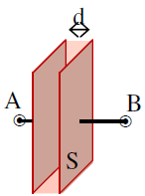

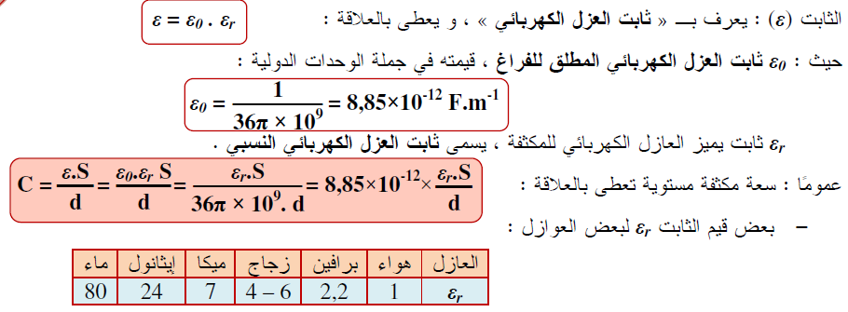
حالة المكثفة المستوية :
سعة المكثفة تعطى بالعلاقة :

Slide 10
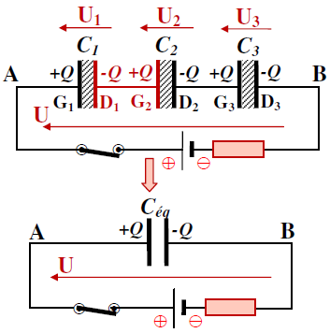

5- تجميع المكثفات :
حالة الربط على التسلسل :

Slide 11
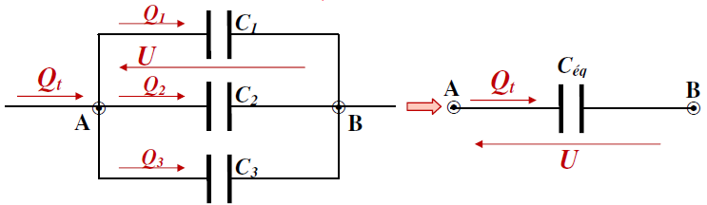

ب – حالة الربط على التوازي :

Slide 12
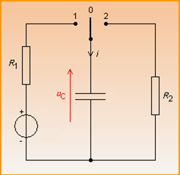
6- تطور التوتر الكهربائي بين طرفي المكثفة خلال شحنها وتفريغها في ناقل أومي:
6-1- تطور التوتر الكهربائي بين طرفي المكثفة خلال شحنها
الدراسة التجريبية :
*نحقق الدارة الكهربائية التالية R₁= 10KΩ، ( مكثفة كيميائية سعتها C = 2200µF )
E = 6V .
* نركب فولطمتر بين طرفي كل من المولد والمكثفة.
في نفس اللحظة نشغل الميقاتية و نتابع تغيرات التوتر بين
طرفي المكثفة بدلالة الزمن
نتائج القياس نلخصها في الجدول التالي:

Slide 13
1- أرسم المنحنى الممثل لتغيرات u_{C} بدلالة الزمن.
2 - أرسم المماس عند المبدأ.
3- نرمز لفاصلة نقطة تقاطع المماس للمنحنى عند اللحظة t =0 مع المستقيم الذي معادلته uc = Eبالرمز(τ) . عين هذه الفاصلة.
- يعرف الجداء (RC ) على أنه ثابت الزمن لثنائي القطب RC. قارن بين (τ) و الجداء RC ، ماذاتستنتج.
أوجد باستعمال الوحدات الدولية وحدة المقدار RC.
وثيقة النشاط الخاصة بالتلميذ

Slide 14
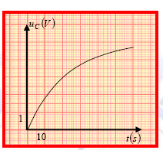
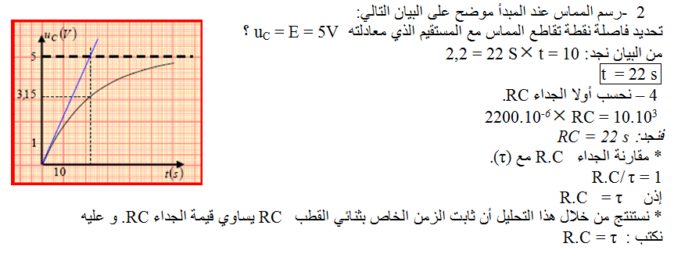
تحليــــل النشــــاط :
1/ رسم البيان: أنظر الشكل المقابل:

Slide 15
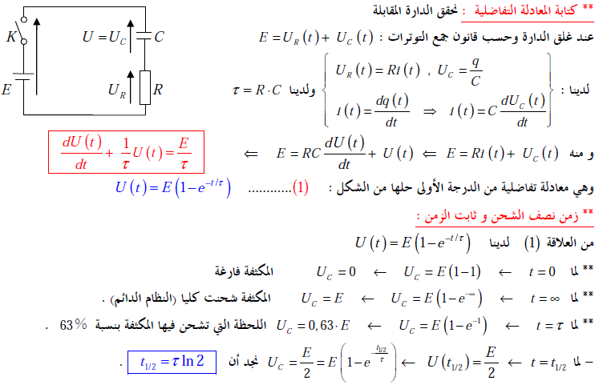
ب –الدراسة النظرية :

Slide 16
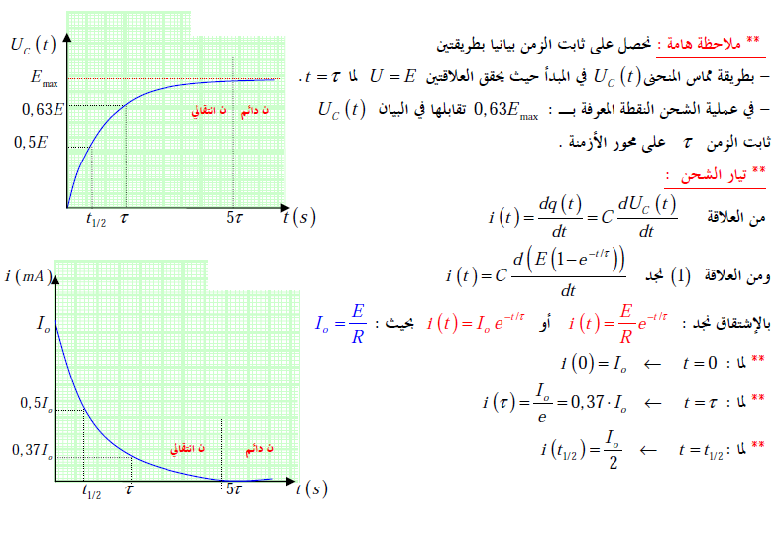

Slide 17
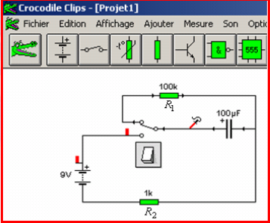
6-1- تطور التوتر الكهربائي بين طرفي المكثفة خلال تفريغها في ناقل أومي :
الدراسة التجريبية :
بواسطة برنامج Crocodile clips نحقق الدارة الكهربائية المبينة على الشكل:
نتابع تغيرات التوتر الكهربائي بين طرفي المكثفة فنحصل على البيان المقابل:

Slide 18
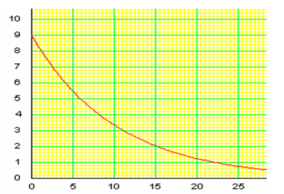
أرسم المماس عند النقطة التي ترتيبها u_{C}(t = 0) .
– نسمي فاصلة نقطة تقاطع المماس مع المستقيم
الذي معادلته u_{C} = 0 V ثابت الزمن و نرمز لها
بالرمز: (τ) . حدد هذه الفاصلة.
- قارن هذه الفاصلة مع الجداء RC.

Slide 19
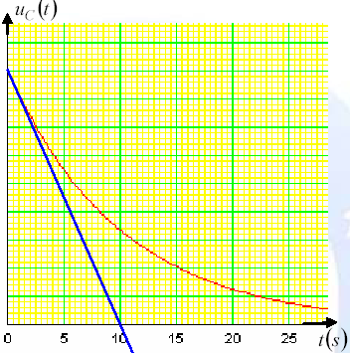
تحليل النشاط:
رسم البيان : أنظر الشكل المقابل.
* فاصلة نقطة تقاطع المماس مع المستقيم الذي معادلته u_{C} = 0V هي: :τ = 10 s
- نقوم بحساب الجداء RC.
RC=10 S
نلاحظ أن الجداء RC يساوي ثابت الزمن(τ)

Slide 20
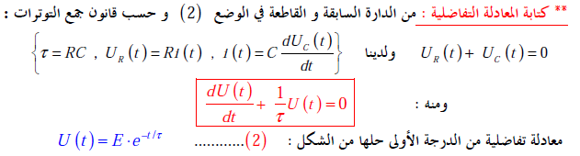
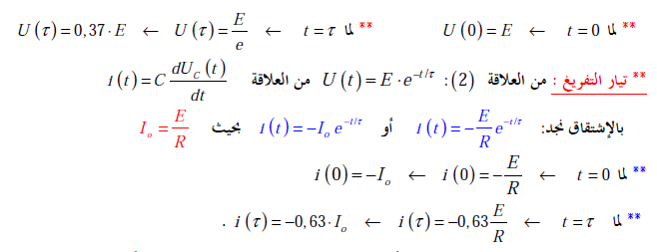
ب – الدراسة النظرية :

Slide 21
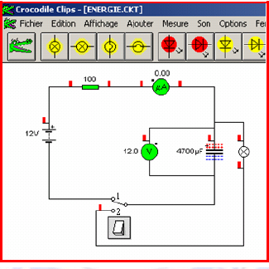
7- الطاقة المخزنة في المكثفة :
نحقق باستعمال برنامج Crocodile Clips الدارة
الكهربائية المبينة على الشكل:
نضع القاطعة في الوضع ( 1) لكي
تشحن المكثفة، ننتظر حتى تصبح
قيمة التوترu_{C} بين
طرفي المكثفة تساوي E :
– 1 ضع القاطعة في الوضع
( 2) و لاحظ المصباح
الموصل بين طرفي المكثفة.
-2كيف تفسر ما تشاهده ؟

Slide 22
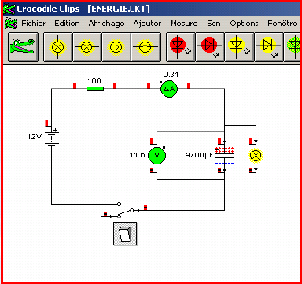

تحليـــل النشــــاط:
- 1 عند وضع القاطعة في الوضع ( 2) نلاحظ اشتعال المصباح لفترة زمنية ثم ينطفئ، في نفس الوقت المكثفة تفرغ و التوتر بين طرفيها يتناقص.
2- نفسر ذلك بأن المكثفة خزنت طاقة أثناء شحنها على شكل طاقة كهربائية، ويظهر ذالك في اشتعال المصباح، وتفقذ هذه الطاقة على شكل طاقة حرارية وضوئية، وعندما تفرغ المكثفة كليا ينطفئ المصباح.

Slide 23
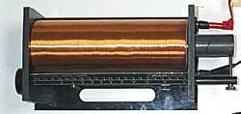

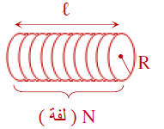

II- الوشائع و ثنائي القطب RL :
1- تعريف الوشيعة :
- الوشيعة ثنائي قطب يتكون من سلك معدني غير قابل للتمغنط.
ملفوف بشكل حلزوني أو مسطح، وتكون هذه اللفات غير متصلة
فيما بينها لكونها مطلية بـ ( عازل كهربائي).
- رمز الوشيعة:
لتمثيل الوشيعة نستعمل أحد الرمزين الممثلين في الشكلين التاليين:
حيث r مقاومة الوشيعة وL معامل يميز الوشيعة يسمى معامل التحريض الذاتي، وحدته في النظام العالمي للوحدات هي الهنري(H) Henry.
- بالنسبة لوشيعة حلزونية طويلة :

Slide 24


2- عبارة التوتر بين طرفي وشيعة :
u_{AB} = L.di(t) / dt + ri(t)
- المقدار يميز تصرف الوشيعة .
- المقدار (ri) يعود إلى مقاومة السلك الذي تتشكل منه الوشيعة،و في بعض الحالات يهمل هذا المقدار.
إذا أهملنا مقاومة الوشيعة، عبارة التوتر الكهربائي بين طرفي الوشيعة :

Slide 25
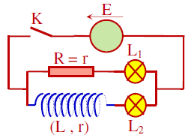
3- تصرف وشيعة في دارة :
للتعرف على كيفية تصرف الوشيعة في جزء من
دارة نقوم بالتجربة التالية:
الأدوات المستعملة:
- مولد جهد قوته المحركة الكهربائية E = 6V .
مصباحان متماثلان مقاومة كل منهما20,0Ω = r_{L2} =r_{L1}
ويحملان الدلالتين:
( 6V ; 0,3A - - معدلة ( مقاومة متغيرة) .- وشيعة مقاومتها الداخلية r = 1Ω ، وذاتيتها L = 0,1 H.
- قاطعة.
التجربة: نحققق التركيب الموضح في الشكل التالي:
* اغلق القاطعة، ماذا تلاحظ؟ مع التفسير.
لاحظ التجربة باستعمال برنامج Crocodile Clips

Slide 26
الملاحظات والتفسير:
عند غلق الدارة الكهربائية يتوهج المصباح L₁ أولا وتكون إنارته ثابتة منذ البداية، ثم يليه L₂ (الفرع الذي يحتوي على الوشيعة)،الذي يزداد تزداد إنارته إلى أن تصبح إنارة المصباحين متماثلة.
هذا راجع لوجود الوشيعة في الفرع الذي يحتوي على المصباح L₂ التي تعمل على تأخير مرور التيار، أي أن الوشيعة تمانع لوقت قصير ظهور التيار في الدارة (نظام انتقالي).
- افتح القاطعة، ماذا تلاحظ؟ مع التفسير.
* نلاحظ أن المصباحين ينطفئان في نفس اللحظة، وذلك لأنه عند فتح الدارة الكهربائية يصبح المصباحان L₁ وL₂ مربوطين على التسلسل وبالتالي ينطفئان في نفس اللحظة.
* في النظام الدائم تكون شدة التيار الكهربائي ثابتة أي تتصرف الوشيعة كناقل أومي .

Slide 27
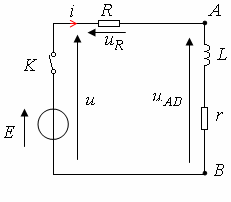
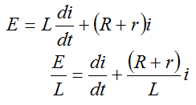


4- الدراســـــة النظــــــرية :
أ- مرور التيار في دارة كهربائيةRL :
المعادلة التفاضلية الموافقة لتطور شدة التيار الكهربائي في ثنائي القطب RL :
لتكن الدارة الكهربائية المبينة على الشكل التالي:
باستعمال قانون جمع الجهود :
E = u_{AB}+u_{R}
، حيث :
و هي معادلة تفاضلية من الدرجة الأولى حلها من الشكل :
= (E/R_{t}).(1-e^{-t/τ} ) i (t)

Slide 28
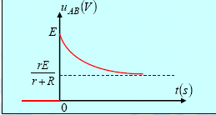
- التــوتر الكهربائــي بين طرفــي الوشيعــة :
اعتمادا على قانون جمع الجهود ، يمكن كتابة:
u_{AB}(t) = E-R.i(t)
من أجل : t > 0 يكون لدينا : = (E/R_{t}).(1-e^{-t/τ} ) i (t)
إذن :
u_{AB}(t) = E.(1-(R/R_{t})(1-e^{-t/τ} ))

Slide 29
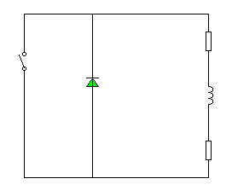






ب - انقطاع التيار في دارة كهربائيةRL :
المعادلة التفاضلية الموافقة لتطور شدة التيار الكهربائي في ثنائي القطب RL :
باستعمال قانون جمع الجهود :
R
K
L
r

Slide 30


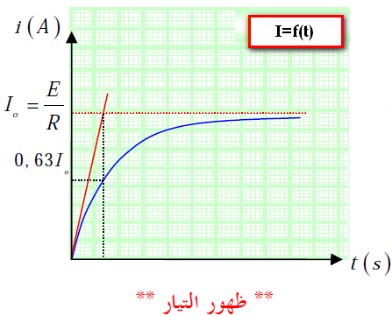
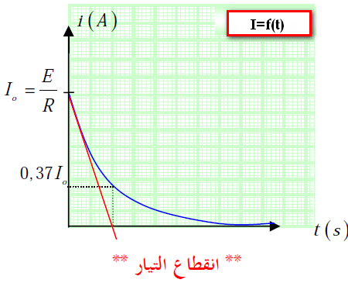
التــوتر الكهربائــي بين طرفــي الوشيعــة :
لدينا :
نعوض عبارة التيار السابقة فنجد :

Slide 31
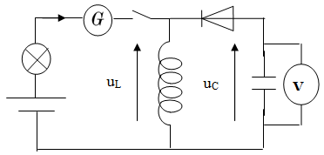
5- الطـــاقة المخزنـــة فــــــي وشيعـــة :
العمل التجريبي :
لأدوات المستعملة:
مولد جهدV6، وشيعة (500 لفة ) ذاتيتها L = 10mH ، ديود من نوع1N4007 .
أسلاك توصيل، مكثفة غير مشحونة سعتها 5µF ، فولط متر ،أمبير متر. قاطعة. مصباح (6V).
التجربة:
* حقق التركيب الممثل في الشكل الموالي :
إغلق القاطعة ، ماذا تلاحظ؟
افتح القاطعةK. ماذا تلاحظ؟ وماذا تستنتج.
لاحظ التجربة باستخدام برنامج : Crocodile Clips

Slide 32

* نلاحظ الإنحراف التدريجي لمؤشر الأمبير متر، ثم يثبت عند قيمة معينة. كما نلاحظ إشتعال تدريجي للمصباح .
نلاحظ عدم انحراف مؤشر الفولط متر(u_{C} =0) ، دلالة على عدم مرور التيار في الفرع الذي يحتوي على المكثفة.
عند فتح القاطعة :
- نلاحظ رجوع مؤشر الأمبير متر إلى الصفر.
- نلاحظ انطفاء المصباح.
- نلاحظ انحراف مؤشر الفولط متر، رغم أن المولد خارج الدارة التي تحتوي على المكثفة.
نستنتج أن المكثفة شحنت وهذا دليل على أن الوشيعة خزنت طاقة أثناء ربطها مع المولد.
عبارة الطاقة المخزنة في الوشيعة :
نعرف الطاقة المخزنة في الوشيعة :

Slide 33
ملحق :
قصة صنع المكثفة .
أهم المفاهيم المتعلقة بالطابع الجبري.
طريقة تحليل الأبعاد .

